Slide 1
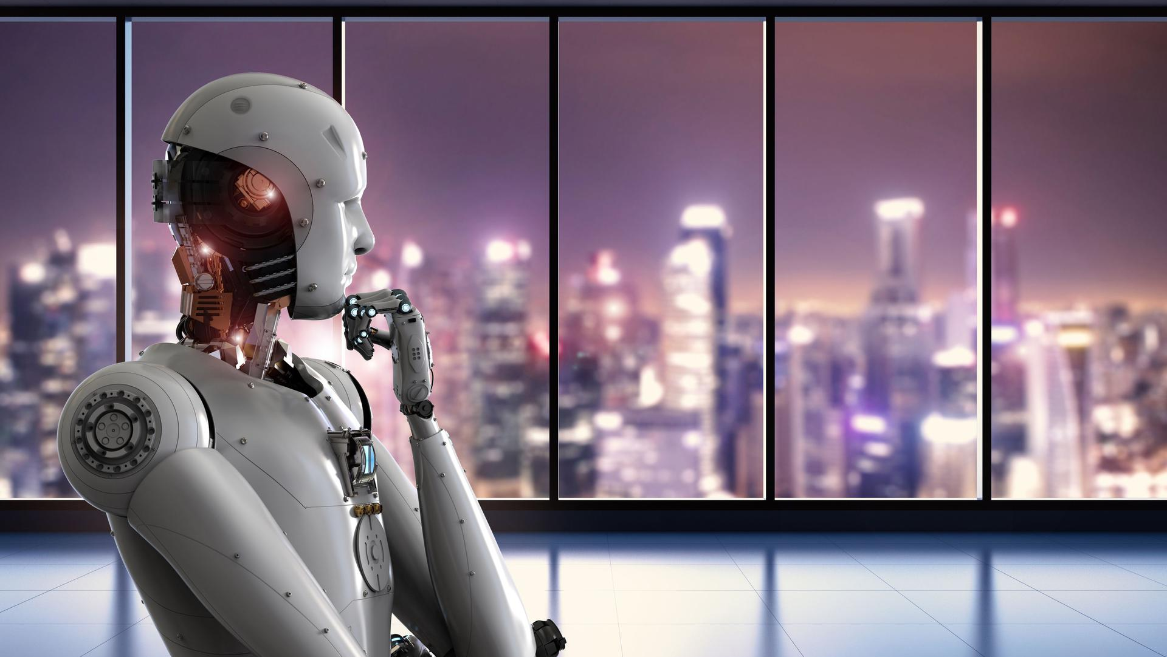
Sztuczna Inteligencja
Błażej Błachut 8b

Slide 2
Czym jest sztuczna inteligencja
Sztuczna Inteligencja (ang. artificial intelligence, AI) inteligencja wykazywana przez urządzenia sztuczne. Termin ten utworzył John McCarthy. W potocznym rozumieniu jest ona często używana w kontekście „prawdziwej sztucznej inteligencji”.

Slide 3
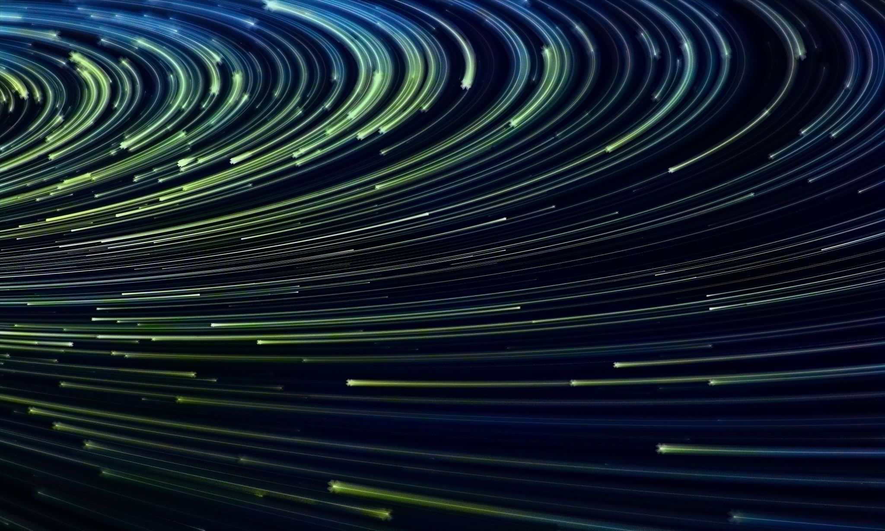
Zalety Sztucznej Inteligencji
Sztuczna inteligencja ma wiele zalet, które przyczyniają się do jej rosnącej popularności i wykorzystania w różnych dziedzinach. Oto kilka głównych zalet SI:
Efektywność i automatyzacja
Analiza danych: SI jest w stanie przetwarzać ogromne ilości danych i wyodrębniać z nich cenne informacje.
Doskonała precyzja i dokładność
Oczywiście jak wszystkie rzeczy stworzone przez człowieka sztuczna inteligencja ma tez wady, KTÓRE WYMIENIE W DALSZEJ CZĘŚĆI

Slide 4
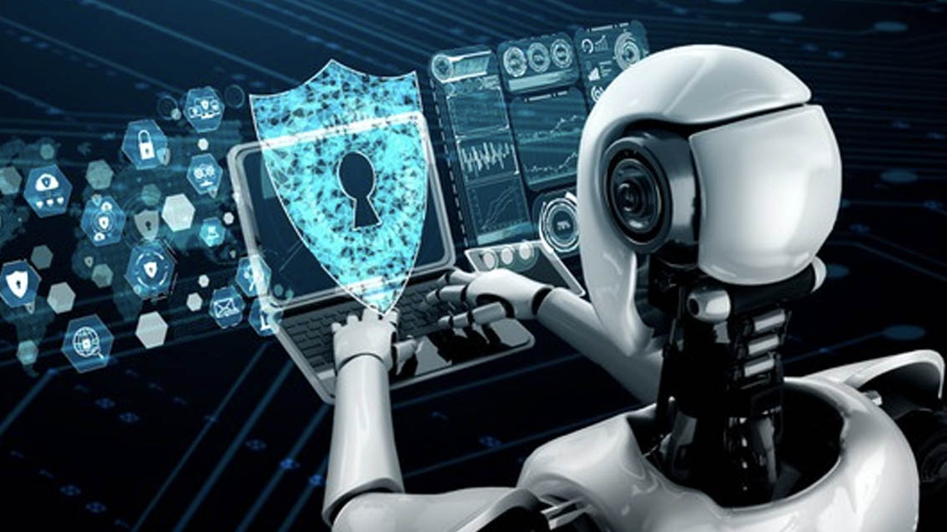
Zagrożenia Sztucznej Inteligencji

Slide 5
Sztuczna inteligencja (SI) wiąże się również z pewnymi zagrożeniami i wyzwaniami. Oto kilka głównych zagrożeń SI, które przedstawię w kilku dalszych slajdach.

Slide 6
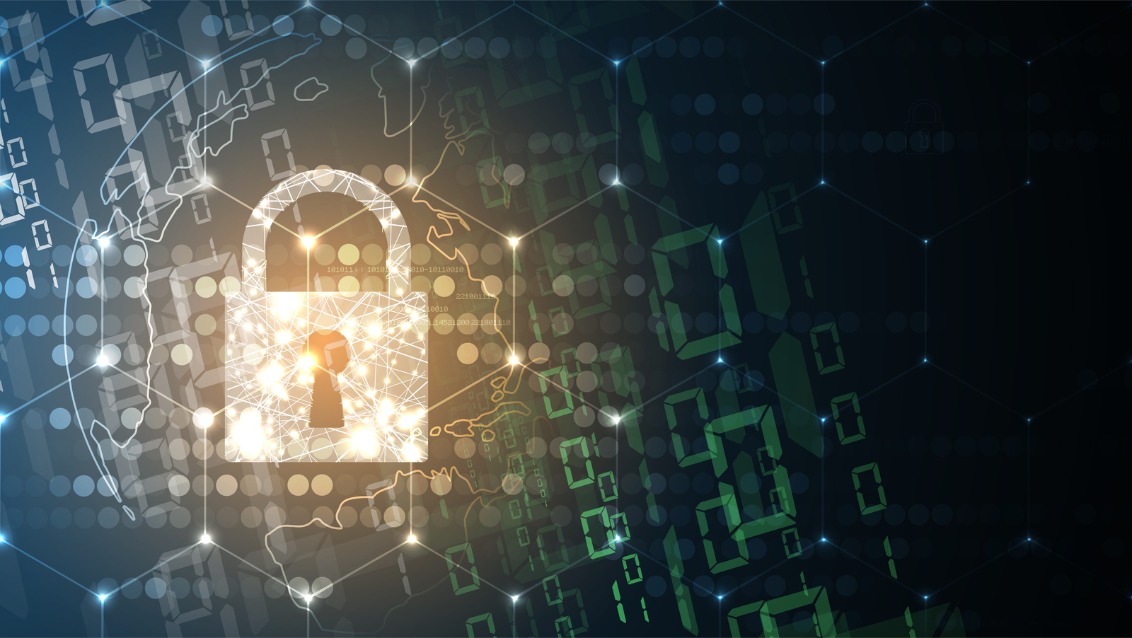
Bezpieczeństwo cybernetyczne
Rosnące zastosowanie SI wiąże się z ryzykiem ataków cybernetycznych. Jeśli SI zostanie skompromitowana lub wykorzystana w nieodpowiedni sposób, może prowadzić do naruszenia prywatności, kradzieży danych lub celowych działań szkodliwych.

Slide 7
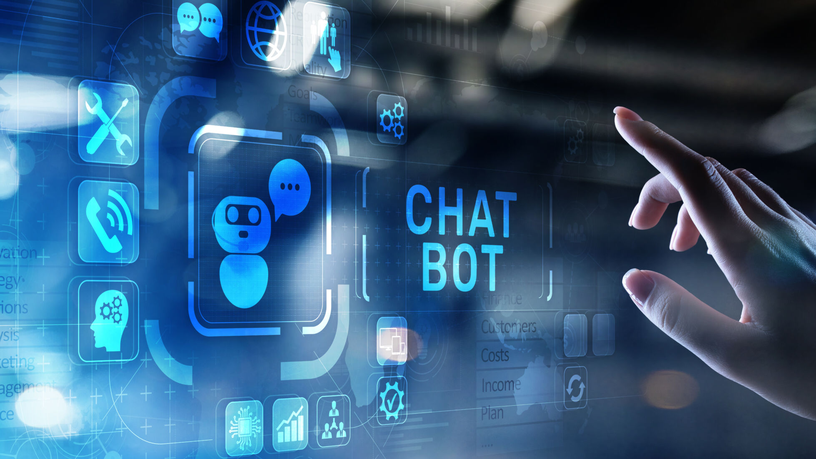
Autonomiczne systemy z brakiem kontroli
Rozwój autonomicznych systemów SI, takich jak autonomiczne pojazdy czy broń autonomiczna, stwarza ryzyko utraty kontroli nad tymi systemami. Brak odpowiedniej regulacji i zabezpieczeń może prowadzić do nieprzewidywalnych i niepożądanych działań.

Slide 8
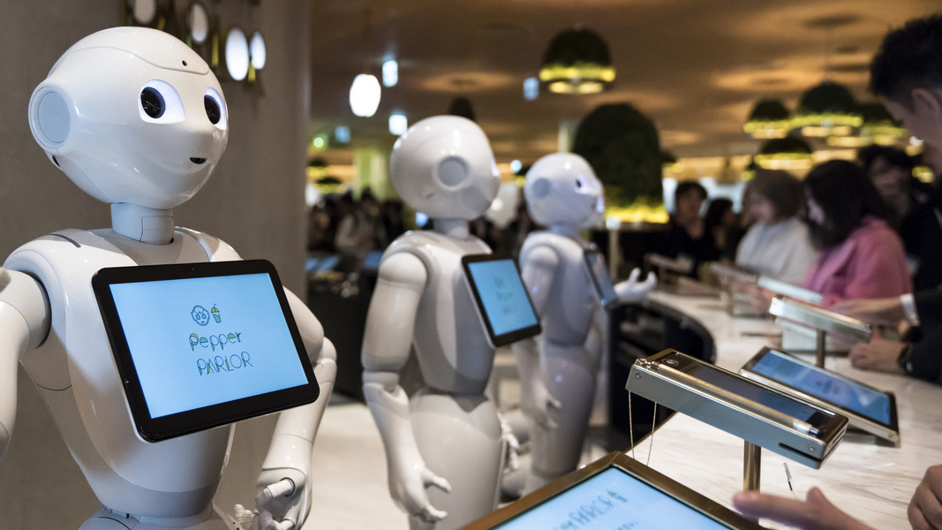
Bezrobocie i nierówności społeczne
Rozwój SI i automatyzacja mogą prowadzić do utraty miejsc pracy, szczególnie w sektorach związanych z rutynowymi zadaniami. Może to prowadzić do wzrostu bezrobocia i nierówności społecznych, jeśli nie zostaną podjęte odpowiednie środki zaradcze.

Slide 9
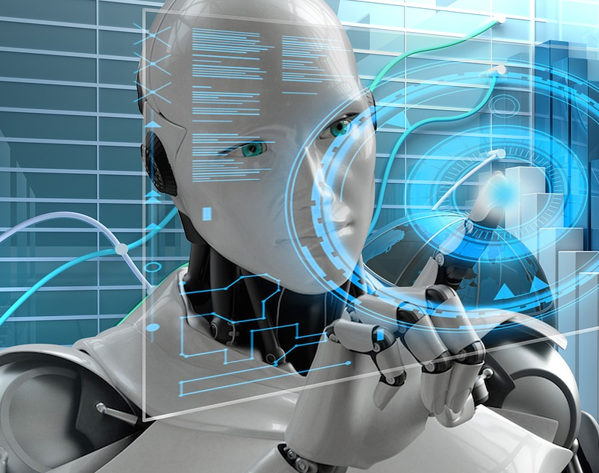
Przejście etyczne i odpowiedzialność
SI podnosi pytania dotyczące etyki i odpowiedzialności. Jak podejmować decyzje moralne przez systemy SI? Kto ponosi odpowiedzialność za działania systemów SI? Konieczne jest opracowanie ram prawnych i etycznych, aby skutecznie zarządzać tymi kwestiami.

Slide 10
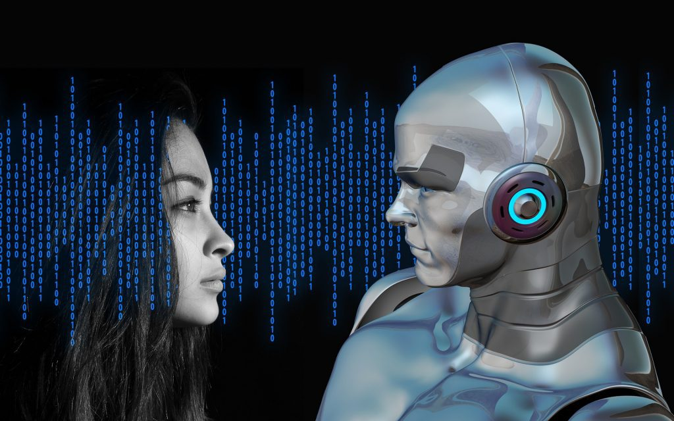
Uzależnienie od SI
Wzrastające wykorzystanie SI może prowadzić do nasilenia zależności społeczeństwa od technologii. Utrata umiejętności, które SI przejmuje, oraz nadmierne poleganie na SI mogą mieć negatywne konsekwencje dla naszej samodzielności i zdolności do podejmowania decyzji.

Slide 11
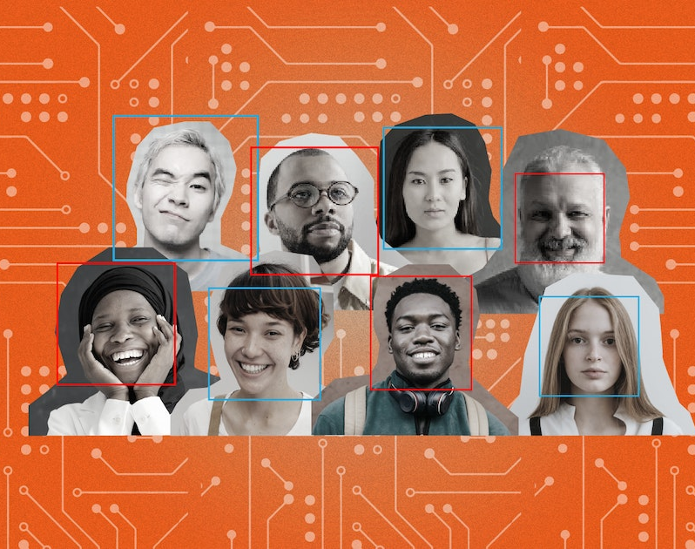
Dyskryminacja i niesprawiedliwość
Systemy SI oparte na danych mogą odzwierciedlać istniejące uprzedzenia i nierówności społeczne, co może prowadzić do dyskryminacji. Niewłaściwe gromadzenie i analiza danych mogą przyczynić się do pogłębiania nierówności i niesprawiedliwości społecznej.

Slide 12
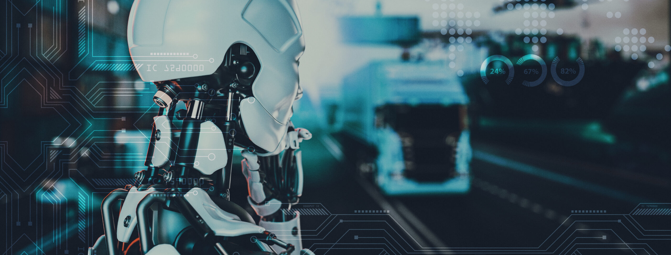
Zagrożenie dla miejsc pracy
Automatyzacja zadań, które dotychczas były wykonywane przez ludzi, może prowadzić do znacznego zmniejszenia popytu na pewne rodzaje pracy. W niektórych sektorach może dojść do masowych zwolnień i konieczności przekwalifikowania się pracowników.

Slide 13
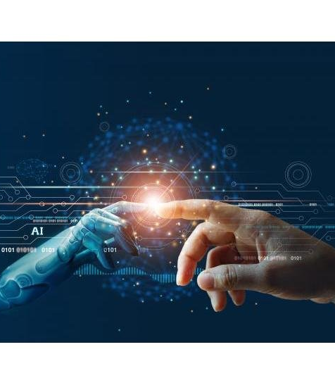
Ważne jest, aby zdawać sobie sprawę z tych zagrożeń i działać odpowiedzialnie, opracowując odpowiednie regulacje, zabezpieczenia i ramy etyczne, aby minimalizować negatywne skutki rozwoju SI.

Slide 14
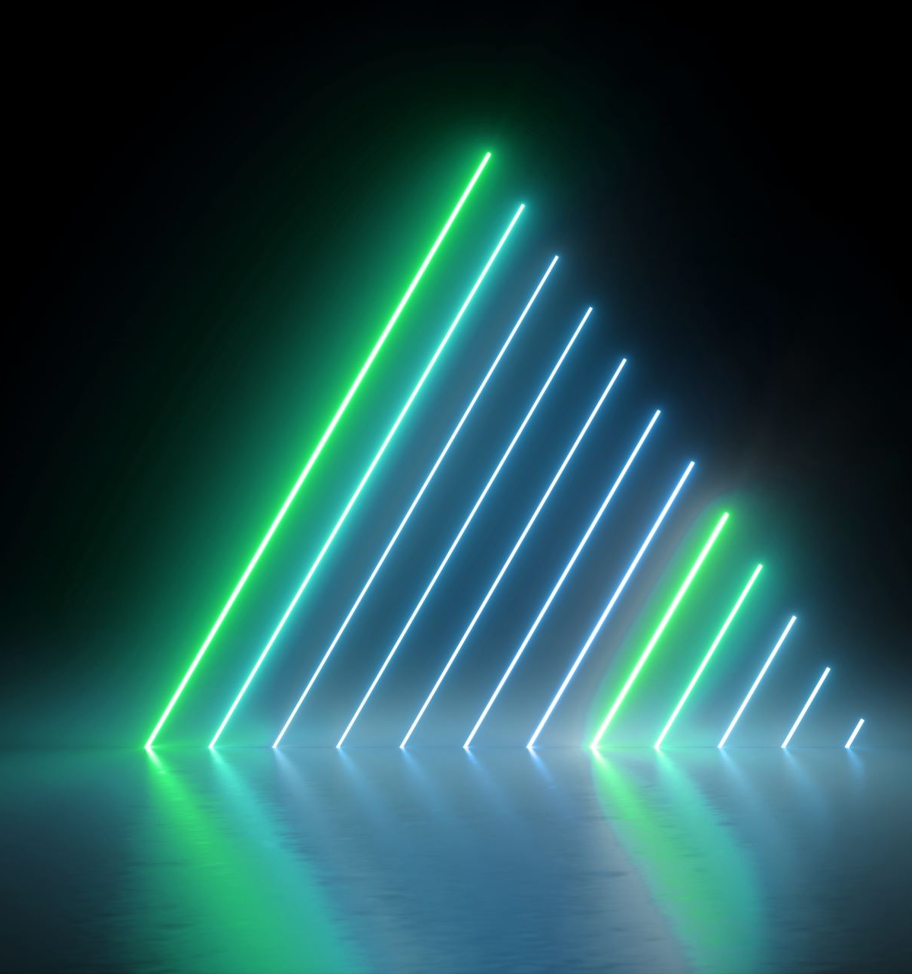
Ciekawostki

Slide 15
Elon Musk wzywa do wstrzymania prac nad sztuczną inteligencją
Miliarder Elon Musk i współtwórca firmy Apple Steve Wozniak są wśród ponad tysiąca sygnatariuszy listu otwartego, wzywającego do natychmiastowego wstrzymania prac nad systemami sztucznej inteligencji (AI) typu ChatGPT. Eksperci i przedstawiciele sektora nowych technologii twierdzą, że co najmniej pół roku przerwy w doskonaleniu tych systemów jest konieczne, by upewnić się, że ich rozwój nie będzie dla nas niebezpieczny.

Slide 16
Apple (podobnie jak Samsung) odcina pracowników od ChatGPT.
Główną przyczyną tej decyzji jest fakt, że Apple boi się podobnej sytuacji co w Samsungu: wykorzystania sztucznej inteligencji do wykonania poprawek w kodzie, które doprowadzi do "utraty kontroli" nad krytycznie ważnymi dla koncernu informacjami.

Slide 17
Niesamowite możliwośći
Na następnym slajdzie znajdują się dwie grafiki. Jedna jest najpopularniejszym obrazem Pabla Picasso („Guernica”) , pracował on nad nią 35 dni. Następna to grafika stylizowana na „Guernice”, którą sztuczna inteligencja (Nightcafe) stworzyła w kilka sekund.

Slide 18
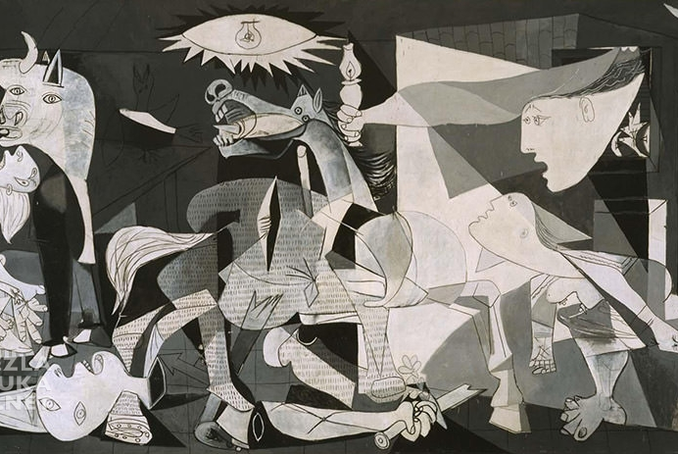
Obraz i Grafika
Oryginał
Grafika wygenerowana przez SI

Slide 19
Dziękuje za uwagę!
Źródła: Chat GPT, Wikipedia, Nightcafe

